Slide 1
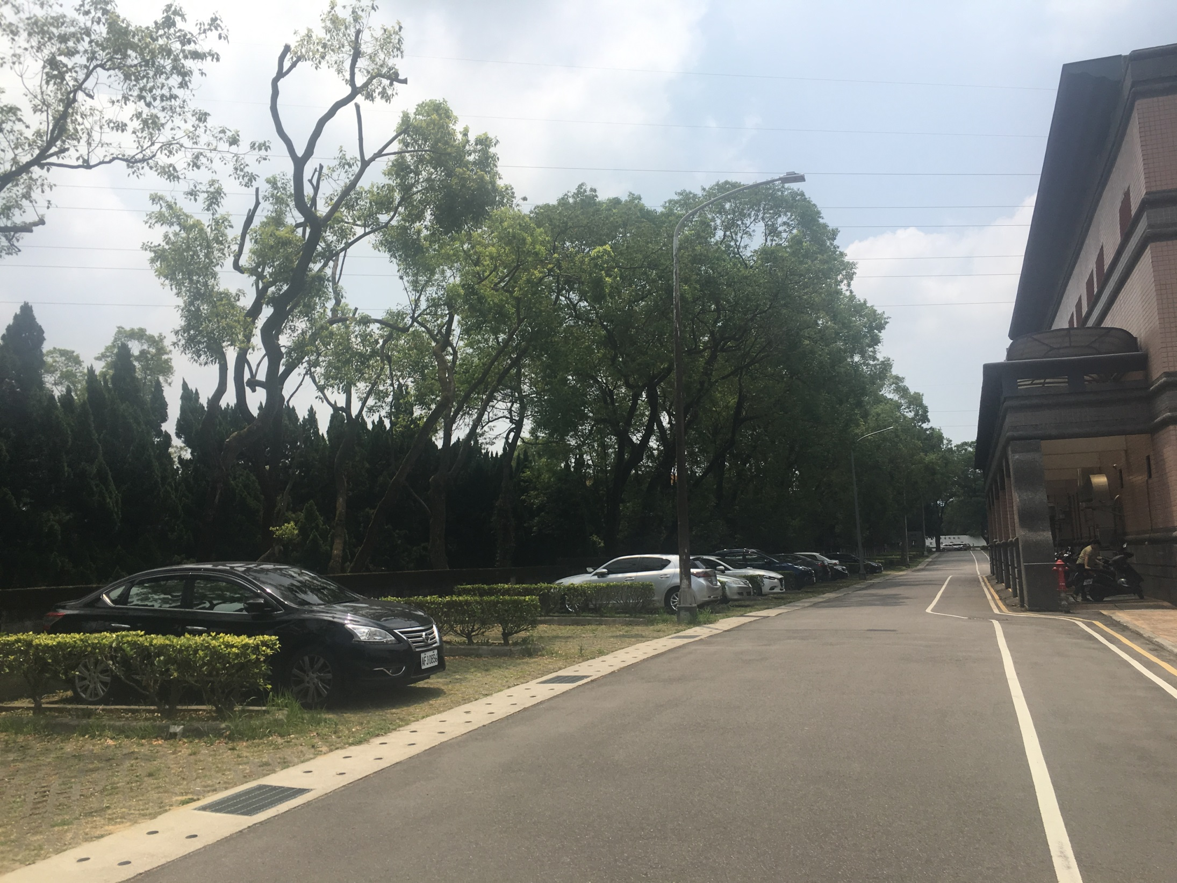
5/26~5/27請勿停車，俾利進行樹木修剪作業

